Slide 1
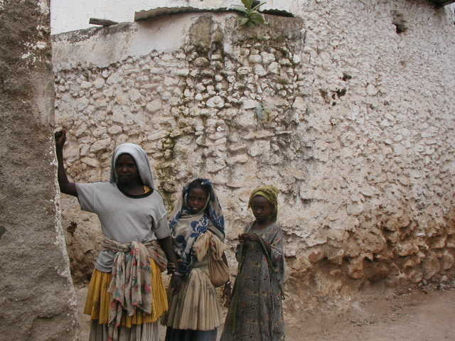
La Cooperazione Allo Sviluppo e l parità di genere
Camilla Landini 1 Febbraio 2017 Università degli Studi di Bergamo

Slide 2
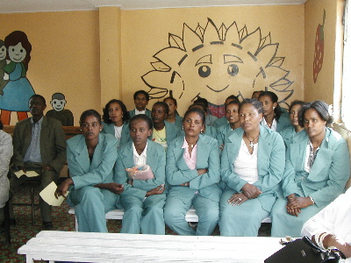
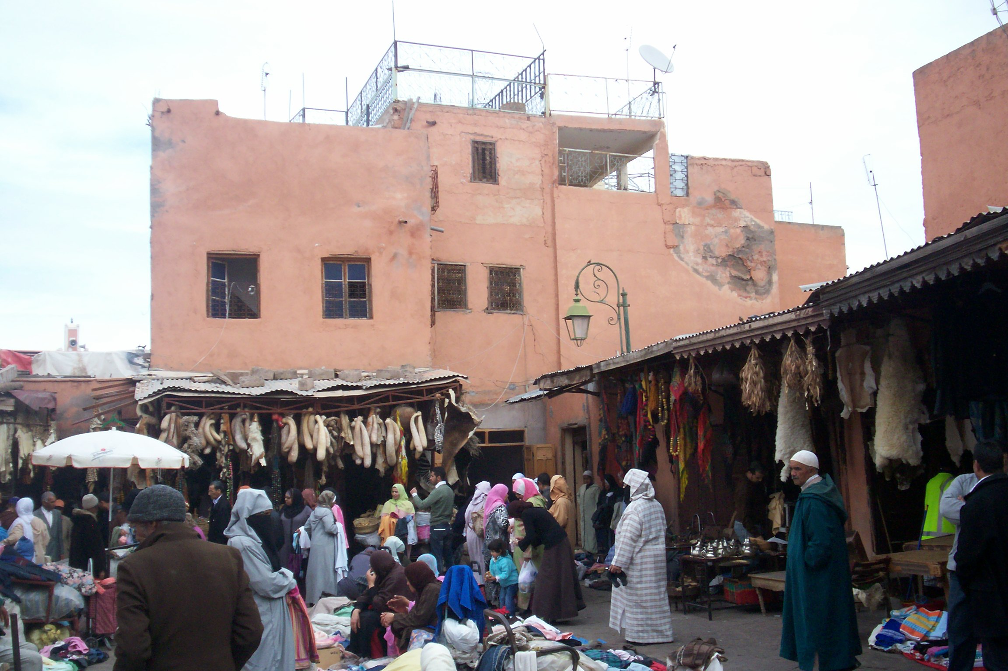
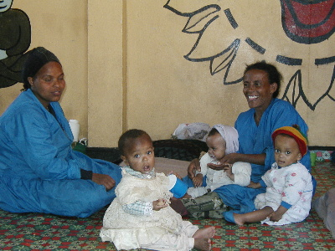
Presentazione

Slide 4
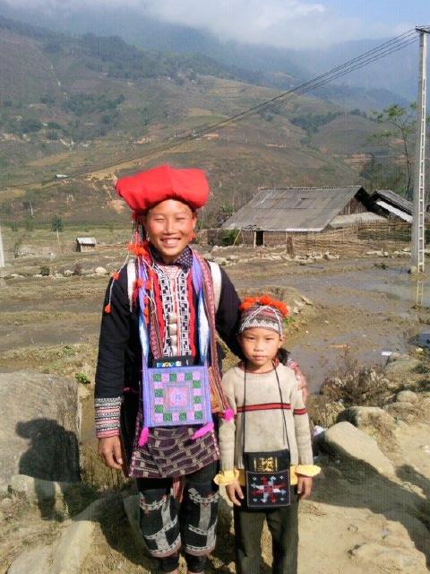
Cooperazione allo sviluppo
La Cooperazione allo sviluppo è una attività che mira a sostenere le priorità di sviluppo nazionale o internazionale, non guidata dal profitto, a favore dei paesi in va di sviluppo e basata sulle relazioni di cooperazione che cercano di migliorare la ownership del paese beneficiario.
Ownership: un maggior peso riconosciuto ai paesi beneficiari nella definizione di strategie di sviluppo
Come ?
Trasferimenti finanziari o in natura
Capacity support
Policy change
;

Slide 5
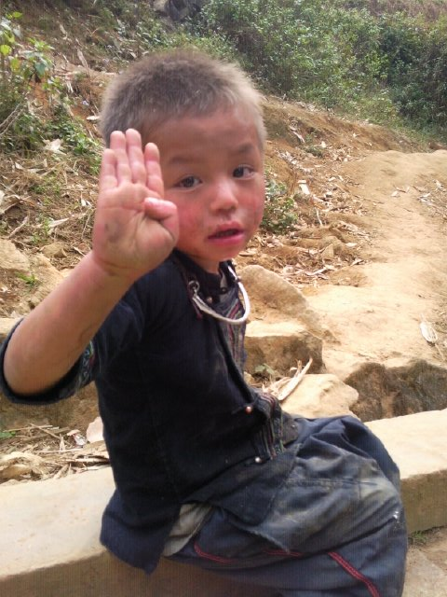
ATTORI
Governi
Organizzazioni/Istituzioni finanziarie internazionali1. Fondo Monetario Internazionale 2. Gruppo della Banca Mondiale (IDA, IBRD, IFC, MIGA, ICSID) 3. Banche regionali dello sviluppo 4. Agenzie delle Nazioni Unite (UNDP) 5. UE
NO profit
Settore private

Slide 6
Cooperazione e uguaglianza di genere
L’uguaglianza di genere e l’empowerment delle donne, insieme al rispetto dei diritti umani, sono riconosciuti (Accra Agenda for Action, 2008) come essenziali al potenziamento dell’efficacia degli aiuti internazionali e della cooperazione.

Slide 7
La Convenzione sull'eliminazione di tutte le forme di discriminazione contro le donne (CEDAW)
La Convenzione sull'eliminazione di tutte le forme di discriminazione contro le donne (CEDAW), adottata nel 1979 dall'Assemblea generale delle Nazioni Unite, è spesso descritta come la carta internazionale dei diritti delle donne. Composta da un preambolo e 30 articoli, definisce ciò che costituisce una discriminazione nei confronti delle donne e stabilisce una agenda per l’azione nazionale atta a porre fine a tale discriminazione.
La convenzione definisce la discriminazione contro le donne come "... ogni distinzione, esclusione o restrizione fatta sulla base del sesso che ha l'effetto o lo scopo di pregiudicare o annullare il riconoscimento, il godimento o l'esercizio da parte delle donne, dei diritti umani e delle libertà fondamentali in campo politico, economico, sociale, culturale, civile o in qualsiasi altro campo, indipendentemente dal loro stato civile, su un base della parità tra uomini e donne,. "
Accettando la Convenzione, gli Stati si impegnano ad intraprendere una serie di misure per porre fine alla discriminazione contro le donne in tutte le forme, tra cui:
a) per incorporare il principio di parità tra uomini e donne nel loro ordinamento giuridico, abolire tutte le leggi discriminatorie e adottare quelle appropriate che vietano la discriminazione contro le donne,
b) di stabilire tribunali e altre istituzioni pubbliche per assicurare l'effettiva protezione delle donne contro la discriminazione al fine di garantire l'eliminazione di tutti gli atti di discriminazione contro le donne da parte di persone, organizzazioni o imprese

Slide 8
La Convenzione sull'eliminazione di tutte le forme di discriminazione contro le donne (CEDAW)
La convenzione fornisce la base per realizzare la parità tra donne e uomini assicurando parità di accesso delle donne al, e le pari opportunità nella vita politica e pubblica - compreso il diritto di voto attivo e passivo per l'elezione - così come l'educazione, la salute e l'occupazione. Gli Stati parti si impegnano ad adottare tutte le misure appropriate, compresa la legislazione e le misure temporanee speciali, in modo che le donne possono godere di tutti i diritti umani e le libertà fondamentali.
La Convenzione è l'unico trattato sui diritti umani che afferma i diritti riproduttivi delle. Gli Stati parti convengono inoltre di adottare misure adeguate nei confronti di tutte le forme di tratta delle donne e lo sfruttamento delle donne.
I paesi che hanno ratificato o aderito alla Convenzione sono obbligati per legge a dare esecuzione alle disposizioni nella pratica. Sono inoltre impegnati a presentare relazioni nazionali, almeno ogni quattro anni, sulle misure adottate per adempiere ai loro obblighi derivanti dal trattato.

Slide 9
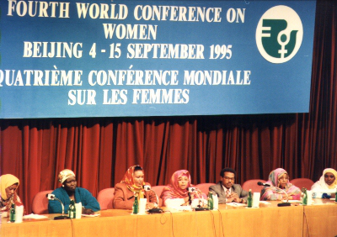
La conferenza di pechino del 1995 e & la Piattaforma d’azione
La Conferenza di Pechino è stata la quarta di una serie di conferenze mondiali sulle donne organizzate dalle Nazioni Unite, ed ha rappresentato la conclusione di un lungo processo preparatorio, internazionale e regionale.
La Piattaforma d’Azione approvata dalla Conferenza di Pechino è il testo che ne è derivato. Le parole chiave della conferenza, "punto di vista di genere", "empowerment", "mainstreaming", sono entrate nel dibattito degli operatori del settore, e anche — con risultati alterni — in quello dei governi.
Alla Conferenza dei governi hanno partecipato 5.307 delegate e delegati ufficiali, e 3.824 rappresentanti delle ONG. Erano inoltre presenti 3.200 operatori dei media e 4.041 giornalisti provenienti da 124 paesi. Di questi, 841 erano cinesi, 1.468 provenivano da 18 paesi asiatici, 1.210 dall'Europa e dall'Australia, 268 dall'Africa, 134 dai paesi del Medio Oriente e 829 dagli Stati Uniti e dal Canada. Contemporaneamente, al Forum delle ONG di Huairou partecipavano 31.000 donne, rappresentanti di più di 2.000 organizzazioni di 200 diversi paesi.

Slide 10
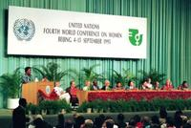
La conferenza di pechino del 1995 & la Piattaforma d’azione
La Piattaforma contiene 3 capitoli iniziali e, a partire dal capitolo 4 è suddivisa in 12 "aree critiche", ciascuna delle quali contiene un’analisi del problema ed una lista degli obiettivi strategici che governi, organizzazioni internazionali e società civile devono perseguire per realizzare le finalità della Conferenza. Le dodici aree sono:
A. Donne e povertà
B. Istruzione e formazione
C. Donne e salute
D. Violenza contro le donne
E. Donne e conflitti armati
F. Donne e economia
G. Donne e processi decisionali
H. Meccanismi istituzionali per il progresso delle donne
I. Diritti umani delle donne
J. Donne e media
K. Donne e ambiente
L. Le bambine

Slide 11
Pechino + 5: Azioni e iniziative ulteriori per dare attuazione alla Dichiarazione e alla Piattaforma d’azione di Pechino
Dopo la conferenza di Pechino i problemi di applicazione della sua Piattaforma sono stati discussi ogni anno dalla Commissione ONU sulla condizione delle donne (CSW), che ha approvato "conclusioni concordate" su ciascuna delle dodici aree critiche. Nel 2000 si è inoltre tenuta la Sessione speciale dell'Assemblea generale ONU sulla revisione della Piattaforma di Pechino
Le principali conclusioni e raccomandazioni sono le seguenti:
• occorrono iniziative per incrementare la partecipazione delle donne alle decisioni in materia di politica economica, attività per lo sviluppo, prevenzione e soluzione dei conflitti; occorre inoltre incoraggiare l’ingresso delle donne in politica;
•occorre aumentare l’alfabetizzazione degli adulti del 50 per cento entro il 2015 e fornire l’istruzione elementare obbligatoria e gratuita a tutti i ragazzi e le ragazze; i programmi di studio devono affrontare il tema degli stereotipi di genere considerati come una delle cause della successiva segregazione nel mondo del lavoro;
• occorrono provvedimenti legislativi più energici contro tutte le forme di violenza domestica, fra cui lo stupro e gli abusi sessuali coniugali; la violenza contro donne e ragazze è una violazione dei diritti umani;

Slide 12
Pechino + 5: Azioni e iniziative ulteriori per dare attuazione alla Dichiarazione e alla Piattaforma d’azione di Pechino
occorrono leggi, politiche e programmi educativi per sradicare pratiche tradizionali nocive quali le mutilazioni dei genitali, i matrimoni precoci e forzati, i delitti "d’onore", e per eliminare lo sfruttamento commerciale del sesso, la tratta di donne e bambine/i, infanticidio delle bambine, i crimini di origine razziale e le violenze dovute a questioni di dote;
• gli ultimi anni hanno visto crescere l’attenzione per la salute sessuale e riproduttiva e per i diritti riproduttivi delle donne; i governi devono attuare gli accordi raggiunti alla Sessione speciale "Cairo +5", ivi compresi i traguardi numerici stabiliti (v. scheda 7);
• ridurre la mortalità e morbilità materna è una priorità; le donne devono avere accesso immediato a servizi sanitari materno-infantili, cure ostetriche e post partum e deve essere garantito il trasporto per e l’assistenza di servizi sanitari specialistici qualificati se necessario;
• tra le varie priorità sanitarie c’è la prevenzione delle gravidanze indesiderate e la prevenzione, diagnosi e cura del cancro della mammella, della cervice dell’utero e delle ovaie, dell’osteoporosi e delle malattie a trasmissione sessuale compreso l’Hiv/Aids;

Slide 13
Pechino + 5: Azioni e iniziative ulteriori per dare attuazione alla Dichiarazione e alla Piattaforma d’azione di Pechino
• "non sono state ancora completamente attuate" le raccomandazioni della Piattaforma d’azione che impegnano i governi a far fronte alle conseguenze degli aborti a rischio quale priorità per il servizio sanitario pubblico, e a ridurre il ricorso all’aborto attraverso la diffusione e il miglioramento dei servizi di pianificazione familiare;
• "I servizi e programmi educativi per consentire agli/lle adolescenti di affrontare in maniera positiva e responsabile la propria sessualità sono ancora insufficienti"; occorre fornire ai/lle giovani "educazione, informazioni e servizi accoglienti, di facile accesso e non discriminatori affinché possano affrontare concretamente i propri bisogni in materia di salute sessuale e riproduttiva";
• occorrono programmi specifici "per incoraggiare gli uomini ad adottare un comportamento sessuale e riproduttivo sicuro e responsabile, e dotarli degli strumenti concreti per prevenire le gravidanze indesiderate e le malattie a trasmissione sessuale, tra queste l’Hiv/Aids";
• donne e uomini dovrebbero avere accesso universale e paritario per tutto l’arco della vita ai servizi pubblici essenziali per la salute, vale a dire acqua potabile, servizi igienici, nutrizione e sicurezza alimentare e programmi di educazione sanitaria.
( FONTE : rapporto UNFPA 2000)

Slide 14
Obiettivi di sviluppo del Millennio (MDG GENDER CHART 2015)
OBIETTIVO 3: Parità femminile e empowerment femminile
Globalmente le donne guadagnano il 24% meno degli uomini e le disuguaglianze nel salario persistono in tutto il mondo.
Dal 2000 c’è stato un progresso significativo relativamente alla rappresentazione delle donne nei Parlamenti nazionali. Tuttavia nel 2015, ancora 1 su 5 parlamentari è una donna .
OBIETTIVO 5: Migliorare la salute materna
La mortalità materna è diminuita di quasi il 44 per cento a partire dal 1990; ma la maggior parte delle morti materne sono ancora attribuiti a cause prevenibili
Il bisogno non soddisfatto di pianificazione familiare è diminuito in tutto il mondo, ma rimane inaccettabilmente alto nella maggior parte delle regioni

Slide 15
Obiettivo di sviluppo SostenibilE 5
Targets OBIETTIVO 5: Realizzare l’uguaglianza di genere e migliorare le condizioni di vita delle
Targets OBIETTIVO 5: Realizzare l’uguaglianza di genere e migliorare le condizioni di vita delle
End all forms of discrimination against all women and girls everywhere
Eliminate all forms of violence against all women and girls in the public and private spheres, including trafficking and sexual and other types of exploitation
Eliminate all harmful practices, such as child, early and forced marriage and female genital mutilation
Recognize and value unpaid care and domestic work through the provision of public services, infrastructure and social protection policies and the promotion of shared responsibility within the household and the family as nationally appropriate
Ensure women’s full and effective participation and equal opportunities for leadership at all levels of decision-making in political, economic and public life
Ensure universal access to sexual and reproductive health and reproductive rights as agreed in accordance with the Programme of Action of the International Conference on Population and Development and the Beijing Platform for Action and the outcome documents of their review conferences
Undertake reforms to give women equal rights to economic resources, as well as access to ownership and control over land and other forms of property, financial services, inheritance and natural resources, in accordance with national laws
Enhance the use of enabling technology, in particular information and communications technology, to promote the empowerment of women
Adopt and strengthen sound policies and enforceable legislation for the promotion of gender equality and the empowerment of all women and girls at all levels

Slide 16
Women in Development (WID)
WOMEN IN DEVELOPMENT (WID)
Parola chiave del WID: Welfare
All’inizio degli anni ’70, in coincidenza con l’avvio della seconda decade dello sviluppo (1970-1980), le femministe americane hanno iniziato a riflettere sulle teorie della modernizzazione e sull’incapacità di produrre degli effetti positivi sulle donne. In particolare, il discorso fu espresso dall’economista Ester Boserup in Women’s Role in Economic Development (1970) ed influenzò il dibattito sul ruolo della donna nel mercato del lavoro e nello sviluppo, e sulla possibilità di migliori opportunità educative e lavorative per le donne. L’approccio con il quale durante questo decennio si cercò di incoraggiare la partecipazione femminile alle attività economiche fu riassunto nell’acronimo WID, cioè Women in Development secondo il quale le donne rappresentavano le beneficiarie privilegiate dei progetti e delle azioni di sviluppo utilizzate come vettori di emancipazione. L’attenzione esclusiva sulle donne faceva, però, perdere di vista delle questioni irrisolte di ineguaglianza nella distribuzione del potere tra donne e uomini.
Donne = beneficiarie passive dello sviluppo
Obiettivo dei progetti di sviluppo = portare le donne all’interno dello sviluppo come madri migliori (progetti finalizzati all’aiuto alimentare, alla riduzione della malnutrizione, alla pianificazione familiare)
.

Slide 17
Women and development (WAD)
WOMEN AND DEVELOPMENT
Parole chiave del WAD: antipovertà
Nel 1975, infatti, alla Conferenza delle Nazioni Unite di Città del Messico si concentrò il massimo delle rivendicazioni femministe e ne scaturì un nuovo acronimo, WAD (Women and Development) che riassumeva una rinnovata posizione della donna come attrice dello sviluppo (e non più come beneficiaria). In quell’occasione fu lanciato dall’ONU il decennio delle donne e nel 1979 fu approvata la CEDAW. Nato dalle teorie marxiste della dependencia. Questo approccio vedeva la donna inserita nel processo di sviluppo come parte integrante del sistema economico. Il ruolo lavorativo della donna dentro e fuori il focolare domestico veniva ritenuto essenziale per la sopravvivenza dell’unità familiare. L’approccio fu in seguito molto criticato dalle femministe del Sud del mondo per i suoi fondamenti culturali occidentali veicolanti pensieri e azioni neocolonialisti. Secondo altre studiose, la partecipazione delle donne al processo economico non conduce necessariamente all’emancipazione, al contrario appesantisce un confine già ben marcato tra sfera produttiva e sfera riproduttiva. L’approccio WAD, infatti, fallì nel non prendere in considerazione – ad una più ampia scala di analisi – le relazioni tra patriarcato, differenti modelli di produzione e subordinazione ed oppressione femminile
Donne = partecipanti attive dello sviluppo
Obiettivo dei progetti di sviluppo = riconoscimento ruolo produttivo delle donne (progetti finalizzati alla generazione di reddito a piccola scala).

Slide 18
GENDER IN DEVELOPMENT (GAD)
Critiche e riflessioni sui primi tentativi di inclusione femminile nei processi di sviluppo hanno portato, attorno agli anni Ottanta, durante il terzo decennio per lo sviluppo, ai primi abbozzi dell’approccio di genere, consacrato negli anni Novanta dalla Conferenza delle Nazioni Unite delle donne svoltasi a Pechino nel 1995 che ha inaugurato il nuovo acronimo GAD (Gender and Development).
L’elaborazione del pensiero di genere (gender mainstreaming) mira ad integrare interessi, bisogni, opportunità e diritti sia delle donne che degli uomini in ogni politica e pratica. Nel 1996, il Consiglio Economico e Sociale delle Nazioni Unite (ECOSOC) ha definito l’integrazione di genere.
“L'integrazione delle questioni di genere consiste nel valutare le implicazioni delle donne e degli uomini in ogni azione pianificata che comprende la legislazione, le procedure o i programmi in tutti gli ambiti e a tutti i livelli. Questa strategia permette d'integrare i pregiudizi e le esperienze delle donne e degli uomini al concetto, all'attuazione, al controllo e alla valutazione delle procedure e dei programmi in tutti gli ambiti politici, economici e societari affinché ne possano beneficiare in maniera paritaria e affinché la disparità attuale non sia perpetrata”.
Questa definizione include una forte attenzione alla questione del potere e dell’empowerment che implica una partecipazione attiva nell’accesso alle risorse e al loro controllo, nel processo di scelta e di decisione, nell’attivazione di un meccanismo di inclusione dei diversi attori dello sviluppo, donne ed uomini.
Parole chiave del GAD = Equità ed Empowerment
Donne = partecipanti attive dello sviluppo
Obiettivo dei progetti di sviluppo = migliorare l’equità (progetti finalizzati ad aumentare l'autonomia politica ed economica, ridurre l'ineguaglianza rispetto agli uomini) / rafforzare le donne attraverso l’auto-organizzazione (progetti finalizzati alla mobilitazione dal basso sui bisogni pratici).
Equità è un diritto umano, cioè condivisione del potere e una più equa partnership tra uomini e donne

Slide 19
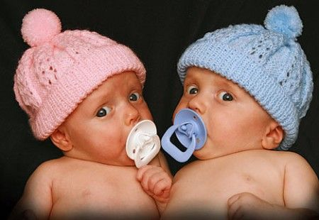
Il concetto di Genere
Con il termine “genere” ci si riferisce a ruoli, comportamenti, attività e attributi
socialmente costruiti che una determinata società considera appropriati per donne e uomini
I ruoli sociali , politici ed economici correlati possono variare molto fra culture diverse
Notevoli cambiamenti spazio-temporali
Dinamico

Slide 20
IL Concetto di Sesso Femminile e maschile
Si riferisce alle differenze biologiche
Le caratteristiche cromosomiche e fisiologiche dell’uomo e della donna non variano molto fra le varie culture
Non ci sono grosse differenze spazio-temporali
Piuttosto statico

Slide 21
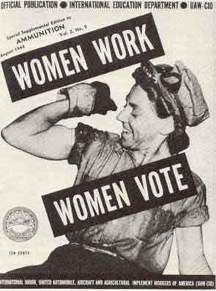
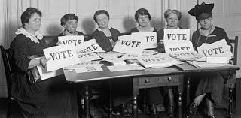
Cambiamenti nel Tempo
Biologicamente gli uomini e le donne non sono cambiati molto negli ultimi 100 anni, i rapporti di genere tuttavia sono molto cambiati:
Il voto alle donne, o suffragio femminile, è una conquista piuttosto recente nella lotta alla parità dei sessi. Si tratta, infatti, del risultato di un profondo movimento di riforma politico, economico e sociale che trova le proprie basi nella Francia del XVIII secolo. Al suffragio femminile, tuttavia, non si arriva nello stesso periodo in tutti i paesi del mondo anzi, spesso, si registrano decenni di differenza.
Nel gennaio del 2017 nel mondo , 10 donne sono a capo di uno
Stato e 9 donne sono a capo del Governo (UN WOMEN)

Slide 22
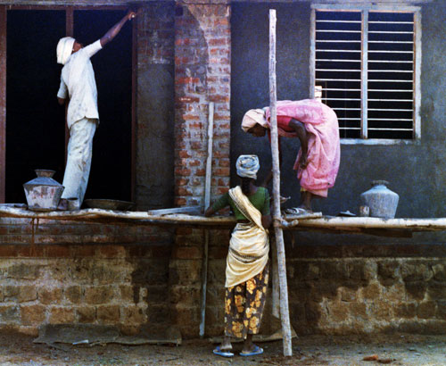
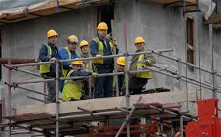
DIFFERENZE spazio-culturali
In India un gran numero di donne lavora nel settore delle costruzioni:
In Italia è ancora un settore prevalentemente maschile

Slide 23
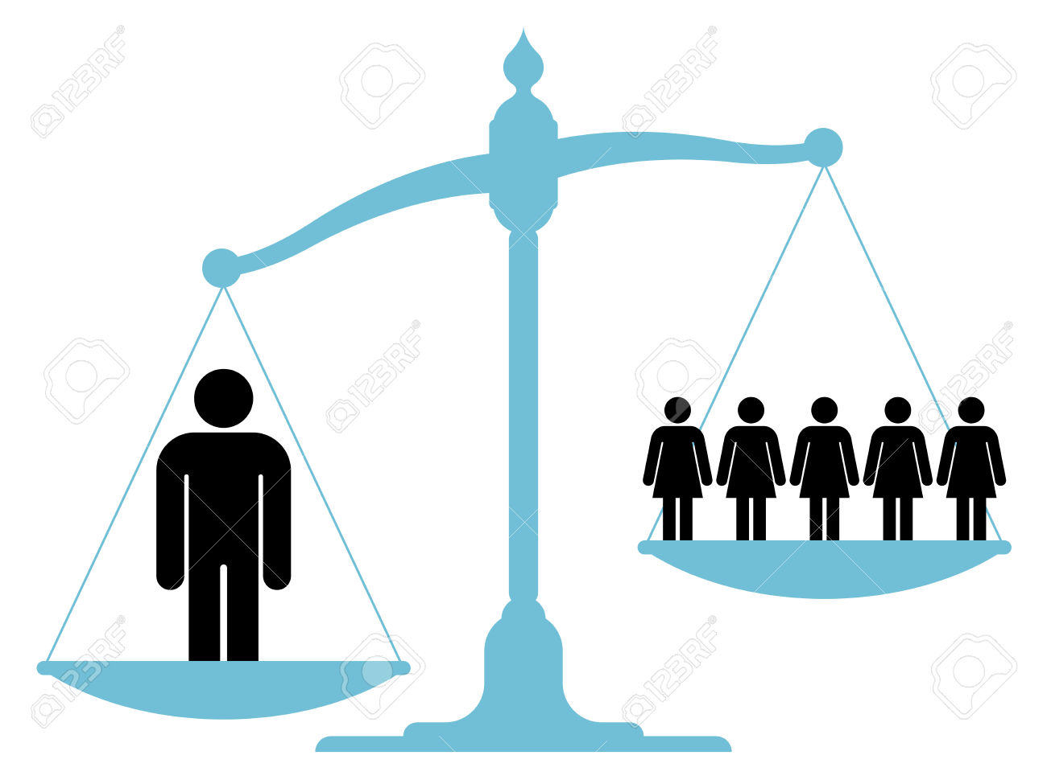
I ruoli di genere socialmente costruiti
Il problema non risiede nelle differenze fra uomini e donne bensì nel fatto che i ruoli tradizionalmente assegnati sono valutati diversamente e negli stereotipi di genere
Il risultato è che tutto quello che è associate con il maschile è valutato maggiormente e ne risulta quindi una disuguaglianza di opportunità e benefici e la cosidetta discriminazione di genere

Slide 24
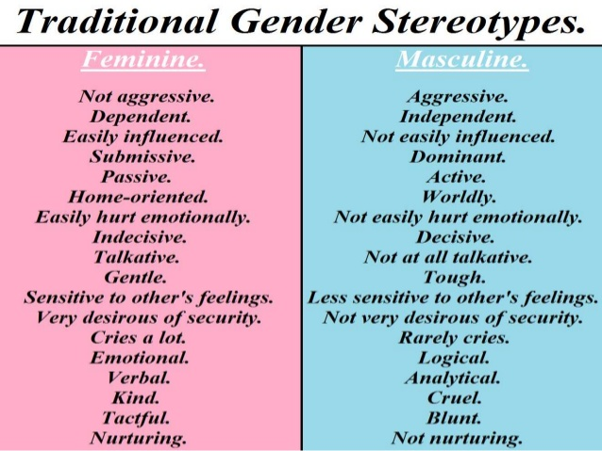
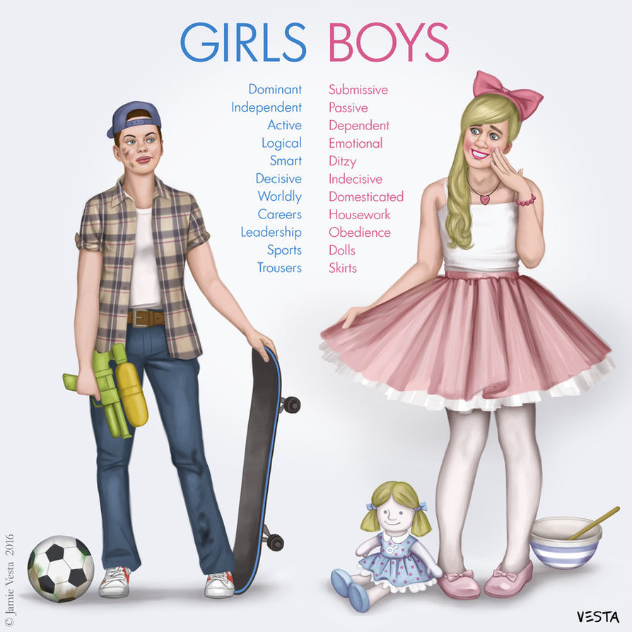
Gli stereotipi di genere
Per esempio : le donne sono emotive e gli uomini sono razionali.
Video: https://www.youtube.com/watch?v=xim8uIjJ0og

Slide 25
Uguaglianza di genere e Equità di genere
Uguaglianza
Equità
I bisogni , le aspirazioni e gli interessi delle donne/ragazze e degli uomini /ragazzi sono ugualmente valutati e favoriti e entrambi beneficiano del processo di sviluppo e godono pienamente dei loro diritti umani.
Si referisce al principio legale e etico della parità dei diritti
Equo trattamento fra le donne/ragazze e gli uomini /ragazzi , secondo i loro bisogni. Può essere un trattamento uguale o differente, purché sia equo e equivalente in termini di diritti benefici obblighi e opportunità.
Si riferisce al processo: aspetti politici e culturali che devono essere presi in considerazione per raggiungere pari diritti.

Slide 26
Bisogni legati al genere Pratici e strategici
Pratici
Strategici
Di lungo periodo
Agenti per il cambiamento
Non facili da identificare
Focalizzati sulla creazione di una società basata sulla parità dei diritti
Possono essere soddisfatti tramite formazione, awareness raising, empowerment, advocacy
Aumentare il livello di autonomia e emancipazione delle donne per cambiare i ruoli di genere tradizionali e disuguali
Di breve period0
Beneficiari
Facili da identificare
Focalizzati sulle condizioni di vita, la vita quotidiana
Possono essere soddisfatti tramite servizi concreti: cibo, riparo , etc.
Possono essere soddisfatti senza cambiare i ruoli tradizionali di genere

Slide 27
Segregazione occupazionale basAta sul genere .

Slide 28
Segregazione del mercato del lavoro
I salari sono più alti in settori dove gli uomini sono prevalenti ( segregazione orizzontale)
Gli uomini sono sopra rappresentati nei posti di lavoro con potere decisionale che sono pagati maggiormente ( segregazione verticale)
Le donne si trovano a dovere affrontare molteplici ostacoli per accedere a posizioni a livelli decisionali : soffitto di cristallo.

Slide 29
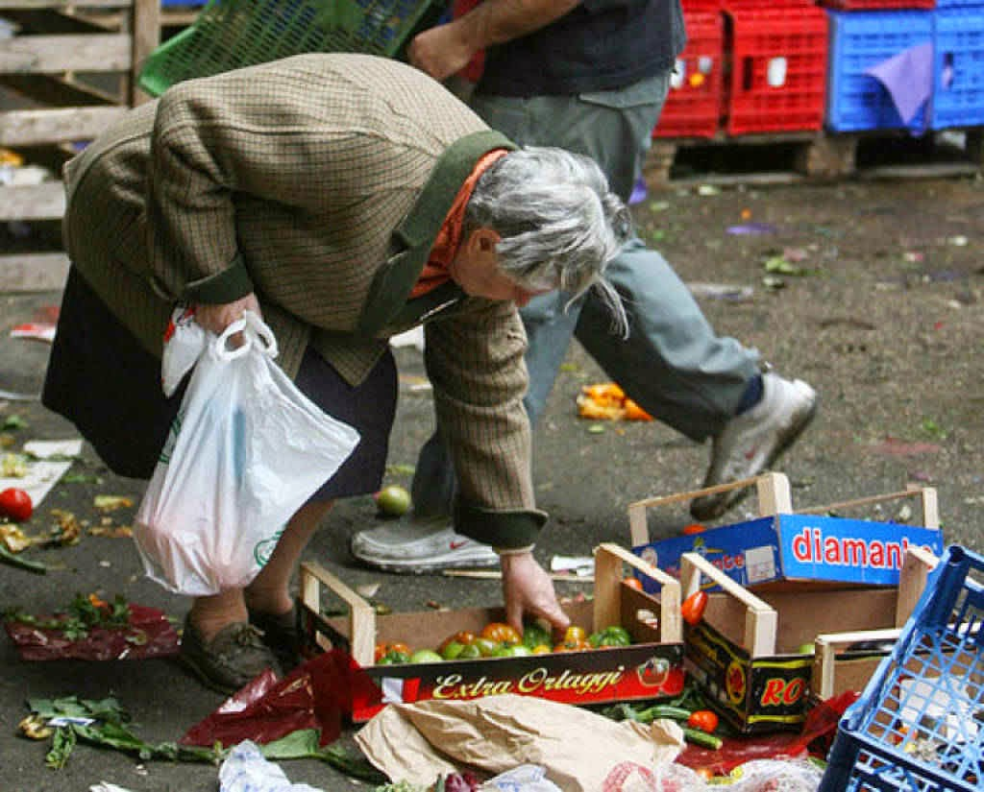
La femminilizzazione della povertà
La discriminazione basata sul genere che influenza l’accesso e il controllo del tempo, del reddito, della terra, delle proprietà, dei crediti, della formazione professionale, del potere decisionale e anche iI controllo sul proprio corpo porta alla femminilizzazione della povertà.
Il lavoro non remunerato delle donne è cruciale per l’economia ma invisibile e sottovalutato.

Slide 30
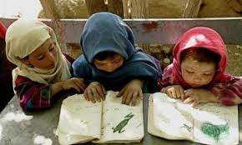
TEMATICHE di Genere e cooperazione Allo sviluppo
Violenza contro le donne
Salute della riproduzione
Educazione
Povertà: Formazione , Microcrediti, Attività Generatrici di Reddito
Partecipazione Politica
Ambiente
Women Peace and Security
Progetti specifici per le donne + gender mainstreaming

Slide 31
La Violenza contro le donne
La violenza contro donne e ragazze è una grave violazione dei diritti umani. La violenza avviene in luoghi pubblici e privati.
Ha molte forme che vanno dalla violenza domestica, alla violenza economica, psicologica, alla violenza da parte del partner, alle mutilazioni sessuali, al traffico di esseri umani, alla violenza sessuale nei conflitti legata al genere, ai matrimoni forzati, etc.
L'impatto della violenza è di immediato e di lungo periodo, con conseguenze sulla salute fisica, sessuale e mentali delle donne e delle ragazze, compresa la morte.
Essa colpisce negativamente il benessere generale e impedisce alle donne di partecipare completamente alla società.
La violenza non solo ha conseguenze per le donne, ma ne ha anche per le loro famiglie, la comunità e il paese in generale. Essa ha anche un enorme costo, dovuto alla spesa per l’assistenza sanitaria, alle spese legali e alle perdite di produttività, che incidono sui bilanci nazionali e in generale sviluppo.
E' stato stimato che il costo di tale violenza potrebbe ammontare a circa il 2 per cento del prodotto interno lordo globale .

Slide 32
La Violenza contro le Donne
Secondo un nuovo rapporto del McKinsey Global Institute, la violenza contro le donne costa circa 4,9 miliardi di $ negli Stati Uniti ogni anno. "Il settanta per cento di questo viene da costi medici diretti, il 15 per cento dalla perdita di produttività, e il 15 per cento dal mancato guadagno nel corso della vita delle donne", afferma il rapporto. Il costo è di circa 2,3 miliardi di euro in Italia.
Tuttavia, è complesso misurare l'impatto economico della violenza principalmente perché è difficile tener conto di tutti i costi connessi alla violenza contro le donne. Gli sforzi compiuti da molte istituzioni per misurare i costi della violenza contro le donne è utile tuttavia in quanto si cerca di capire l'entità del problema e come influenza la società nel suo complesso
Quando i leader mondiali hanno adottato gli obiettivi di sviluppo sostenibile nel 2015, hanno riconosciuto che porre fine alla violenza contro le donne e le ragazze è un pre-requisito per la realizzazione della Agenda per lo sviluppo. L’ Obiettivo 5 sulla parità di genere comprende un target specifico relativo al porre fine a tutte le forme di violenza contro le donne, compresa la tratta, altre forme di violenza sessuale e le pratiche dannose

Slide 33
VIOLENZA :DEFINIZIONI dall’ Articolo 3 della Convenzione di Istanbul
A) Con l’espressione “violenza nei confronti delle donne” si intende designare una
violazione dei diritti umani e una forma di discriminazione contro le donne,
comprendente tutti gli atti di violenza fondati sul genere che provocano o sono
suscettibili di provocare danni o sofferenze di natura fisica, sessuale, psicologica o
economica, comprese le minacce di compiere tali atti, la coercizione o la privazione
arbitraria della libertà, sia nella vita pubblica, che nella vita privata;
B) L’espressione “violenza domestica” designa tutti gli atti di violenza fisica, sessuale,
psicologica o economica che si verificano all’interno della famiglia o del nucleo
familiare o tra attuali o precedenti coniugi o partner, indipendentemente dal fatto che
l’autore di tali atti condivida o abbia condiviso la stessa residenza con la vittima;

Slide 34
DEFINIZIONI dall’ Articolo 3 della Convenzione di Istanbul
C) con il termine “genere” ci si riferisce a ruoli, comportamenti, attività e attributi
socialmente costruiti che una determinata società considera appropriati per donne e
uomini;
D) l’espressione “violenza contro le donne basata sul genere” designa qualsiasi violenza
diretta contro una donna in quanto tale, o che colpisce le donne in modo
sproporzionato;
E) per “vittima” si intende qualsiasi persona fisica che subisce gli atti o i comportamenti
di cui ai precedenti commi a e b;

Slide 35
Fatti relative alla VIOLENZA contro le Donne (UN WOMEN )
Si stima che il 35 per cento delle donne al mondo abbia avuto esperienza di violenza fisica e/o violenza sessuale da parte del proprio partner o da altri soggetti. Tuttavia, alcuni studi nazionali mostrano che fino al 70 per cento delle donne hanno subito violenza fisica e / o sessuale da parte del loro partner .
In tutto il mondo, più di 700 milioni di donne in vita oggi si sono sposate da bambine (al di sotto dei 18 anni di età )250 milioni-si sono sposate prima dei 15 anni).
Le donne adulte rappresentano quasi la metà di tutte le vittime di traffico di esseri umani riconosciuti a livello globale. Le donne e le ragazze insieme rappresentano circa il 70 per cento, con le ragazze che rappresentano due su tre vittime del traffico di bambini.
Una su 10 donne nell’'Unione europea riferisce di aver subito cyber-molestie sin dall'età di 15 anni ( via e-mail, SMS, social network etc.).

Slide 36
Ambiti di attività/progetti
Campagne educative e di sensibilizzazione della popolazione sulle tematiche della Violenza contro le donne
Coinvolgimento dei ragazzi /uomini nelle scuole e nella opinion pubblica
Migliorare l’ accesso ai servizi e la qualità dei servizi ( case accoglienza, ospedali. informazioni nelle comunità etc..)
Formazioni per personale di polizia, infermieri etc..
Ricerca qualitativa e quantitativa
Advocacy
Educazione per la prevenzione

Slide 37
SALUTE Riproduttiva: DefinIzione
Una buona salute sessuale e riproduttiva è uno stato di completo benessere fisico, mentale e sociale in tutte le questioni relative al sistema riproduttivo. Ciò implica che le persone sono in grado di avere una vita sessuale soddisfacente e sicura, la capacità di riprodurre, e la libertà di decidere se, quando e quanto spesso farlo. Per mantenere di una salute sessuale e riproduttiva, le persone hanno bisogno di accedere a informazioni accurate e il metodo di contraccezione sicuro, efficace, accessibile e accettabile di loro scelta. Essi devono essere informati e messi a proteggersi dalle infezioni a trasmissione sessuale. E quando decidono di avere figli, le donne devono avere accesso a servizi che possono aiutarli ad avere una gravidanza in forma, consegna sicura e bambino in buona salute. Ogni individuo ha il diritto di fare le proprie scelte per la loro salute sessuale e riproduttiva.
( http://www.unfpa.org/sexual-reproductive-health#sthash.loGicl47.dpuf

Slide 38
Salute Riproduttiva , Diritti Umani e sviluppo
Chiara connessione tra la salute riproduttiva, i diritti umani e lo sviluppo sostenibile. Quando i bisogni di salute sessuale e riproduttiva non sono soddisfatti, gli individui sono privati ​​del diritto di fare scelte cruciali relativi al proprio corpo ed al proprio futuro, con un impatto a cascata sul benessere delle loro famiglie e delle generazioni future. E perché le donne partoriscono i bambini, e spesso hanno anche la responsabilità per il loro nutrimento, i problemi di salute e i diritti sessuali e riproduttivi non possono essere separati dalla parità di genere. Complessivamente, la negazione di questi diritti aggrava la povertà e la disuguaglianza di genere.

Slide 39
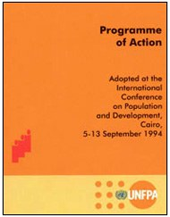
La Conferenza Internazionale per la Popolazione e lo Sviluppo –Cairo 1994
ICPD
Programma d’Azione
Il Programma d'azione, adottato nel 1994 da 179 Stati membri, stabilisce un piano lungimirante per promuovere il benessere umano che pone i diritti umani degli individui, piuttosto che target di popolazione numerici, al centro dell'agenda dello sviluppo globale.
Si sottolinea il valore di investire nelle donne e bambine, sia come un fine in sé sia come chiave per migliorare la qualità della vita per tutti. E si afferma l'importanza della salute sessuale e riproduttiva, compresa la pianificazione familiare, come condizione preliminare per l'empowerment delle donne. Si chiede la fine della violenza basata sul genere e le pratiche tradizionali dannose, tra cui la mutilazione genitale femminile.
Inoltre, il programma d'azione mette in evidenza i legami cruciali tra la salute ei diritti sessuali e riproduttivi con quasi ogni aspetto della popolazione e dello sviluppo, quali l’urbanizzazione, la migrazione, l’invecchiamento, il mutare delle strutture familiari e l'importanza di affrontare i diritti dei giovani. Si richiama l'attenzione sul fatto che il modo in cui si investe sui giovani e sulle donne, in particolare sulla loro salute sessuale e riproduttiva, possono avere un impatto sulle dinamiche della popolazione e sulla sostenibilità ambientale.

Slide 40
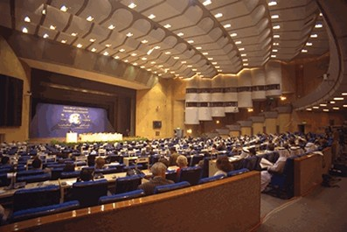
ICPD + 20 & oltre
Al 20 ° anniversario della Conferenza del Cairo, l'Assemblea Generale delle Nazioni Unite, in una sessione speciale, ha invitato i paesi a rispettare gli impegni presi al Cairo 20 anni prima anni e a dedicarsi alle disuguaglianze crescenti e alle sfide emergenti, come delineato nell’ “ICPD beyond 2014 Global report” lanciato dalle Nazioni Unite.
La relazione si basa sui risultati di un sondaggio globale, sulle consultazioni con le parti interessate e partner, e sugli esiti delle conferenze e riunioni regionali e tematiche. La revisione sostanzia le premesse centrali della Conferenza del Cairo e indica i progressi significativi in ​​alcuni settori e per alcune persone. Tuttavia, si rileva che poco è cambiato per i più poveri e emarginati. Esso fornisce inoltre ai governi una guida per come realizzare l'agenda dell'ICPD incompiuta, anche dando priorità ai diritti dei giovani - in termini di educazione, salute sessuale e riproduttiva, e al lavoro dignitoso. Propone inoltre modi per accelerare l'attuazione del programma di Action a sostegno degli obiettivi di sviluppo dei paesi.

Slide 41
ICPD + 20 & oltre
Progressi:
La creazione di condizioni giuridiche e politiche favorevoli;
La rimozione delle barriere all’accesso della informazione, educazione e servizi;
Aumentare il coinvolgimento della gente (ONG) e garantirne la piena partecipazione.
Sfide rimanenti :
Uguaglianza: fare progressi verso la giustizia sociale e porre fine alla discriminazione in tutte le sue forme. Affrontare le cause alla base delle disuguaglianze. Eliminare lo stigma e la discriminazione nelle leggi, politiche e pratiche;
Qualità che soddisfi gli standard dei diritti umani nei servizi per la salute sessuale e riproduttiva, informazione ed educazione. Barriere /condizioni di accesso ai servizi per la salute sessuale e della riproduzione; I ruoli e gli obblighi del personale sanitario.
Accountability/Responsabilità: identificare le responsabilità degli attori chiave e fare rispettare i diritti. Revisionare e formulare politiche e leggi nazionali. L’assegnazione e l’utilizzo di fondi. Il monitoraggio e la valutazione delle performance degli attori chiave.

Slide 42
AMBITi Di Attività/progetti Salute Riproduttiva
La salute riproduttiva interessa la vita uomini e donne, dall'infanzia alla vecchiaia. L'evidenza mostra che la salute riproduttiva in qualsiasi di queste fasi della vita ha un profondo effetto sulla salute. I settori di azione sono:
Educazione Sessuale
Pianificazione Familiare
HIV/AIDS
I servizi per prevenire le infezioni a trasmissione sessuale (compreso l'HIV),
I servizi di facilitazione la diagnosi precoce e il trattamento di malattie di salute riproduttiva (compresi il cancro al seno e cervicale).
L’assistenza prenatale, postnatale e per la gravidanza sicura
Salute Materna
Fistole ostetriche
Ostetricia
Per sostenere la salute riproduttiva per tutto il ciclo di vita, i servizi attraverso una varietà di settori devono essere rafforzati, dai sistemi sanitari ed educativi, ai sistemi di trasporto - che sono necessari per assicurare l’accessibilità dell'assistenza sanitaria. E tutti gli sforzi per sostenere la salute sessuale e riproduttiva si basano sulla disponibilità di forniture sanitarie essenziali, come i contraccettivi, farmaci salvavita e attrezzature mediche di base

Slide 43
EDUCAZIONE
Più di un terzo dei paesi devono ancora raggiungere la parità di genere nella educazione primaria.
Nel 2014, una ragazza su dieci e un ragazzo su dodici non sono andati alla scuola primaria.
Ci si aspetta che 15 milioni delle ragazze che attualmente non vanno a scuola al mondo non ci andranno mai
Nei paesi con un grande numero di bambini che non frequentano la scuola, sono le ragazze più povere che vengono maggiormente lasciate a casa( Etiopia, Tanzania, Nigeria , Pakistan, Mali, Niger)

Slide 44
EDUCAzione
FATTI
La disparità di genere relativa alla frequenza scolastica aumenta nella educazione secondaria. Nel 2014 34% dei paesi non aveva ancora raggiunto la parità nella istruzione secondaria inferiore e77% dei paesi non aveva raggiunto la parità nella istruzione secondaria superiore.
In Nigeria nel 2013 solo il 3% delle giovani donne rurali in povertà ha completato la scuola secondaria inferiore rispetto al 17% dei maschi nelle stesse condizioni.
In America Latina i ragazzi completano meno i cicli di istruzione secondaria inferiore e superiore rispetto alle ragazze.
La disparità di genere nel completamento dei cicli d’istruzione è più ampia tra i bambini più poveri che tra i più ricchi

Slide 45
EDUCAZIONE
Fatti
A livello universitario si assiste a una disparità di genere a favore delle donne (2014: gender parity index.1.11), ma non in Africa Sub-sahariana ed in Asia meridionale. In Benin, CAR, Chad e Afghanistan meno di 40 iscritte su 100 iscritti.
Nel 2014, il tasso di analfabetismo degli adulti globale era del 15%, pari a 758 milioni di adulti (Tabella 5); 63% degli adulti che sono analfabeti sono donne, con quasi nessun progresso a partire dal 2000 nel ridurre questa percentuale. In Asia meridionale e sub-sahariana, circa un adulto su tre sono analfabeti. In Nord Africa e in Asia Occidentale, la proporzione è quasi uno su cinque.

Slide 46
EDUCAZIONE
Fatti
31 millioni di ragazze non frequentano la scuola;
Un bambino nato da una madre che sappia leggere e scrivere ha 50% di possibilità in più di sopravvivere oltre l’età di 5 anni;
Il guadagno di una donna sarà 10-20% più alto per ogni anno di scuola completato;
I bambini che hanno madri istruite hanno il doppio delle probabilià di andare a scuola;

Slide 47
EDUCAZIONE
FATTI
Circa 171 milioni di persone potrebbero essere sottratte dalla povertà , se tutti gli studenti nei paesi a basso reddito imparassero a leggere;
Negli ultimi 4 decenni, l’aumento globale nella educazione delle donne ha impedito circa 4 milioni di morti di bambini;
Fare in modo che tutti i bambini abbiano accesso alla educazione di base, aumentando al contempo gli standard di apprendimento, potrebbe stimolare la crescita del 2% nei paesi a basso reddito

Slide 48
Materiale scolastico e stereotipi di genere
Un ampio numero di studi, in paesi come l'Algeria, Francia, Pakistan, Spagna, Uganda e Zimbabwe, hanno sottolineato l'invisibilità delle donne nel materiale di insegnamento e apprendimento e come questo rifletta e perpetui lo stato marginale delle donne nella società.
Uno studio del 2012 dei libri di testo della scuola primaria in Vietnam indica un rafforzamento di stereotipi di genere che potrebbero indebolire gli sforzi per porre fine alla discriminazione di genere nel sistema di istruzione. Dieci libri di testo analizzati danno l'idea ai bambini che solo gli uomini possono fare i lavori che hanno bisogno di intelligenza e forza, mentre le donne fanno per lo più lavori domestici

Slide 49
Educazione
La povertà, gli stereotipi di genere, i lavori domestici, la lingua diversa da quella che parlano a casa, i matrimoni precoci, la sicurezza della scuola e servizi igienico-sanitari sono alcune le barriere che impediscono una ragazza di ricevere un'istruzione adeguata
The Girl Effect
Quando una ragazza ha fiducia in se stessa ed è sostenuta dalla sua famiglia e della comunità; quando è «empowered» con competenze, idee e conoscenze; quando ha accesso ai servizi ed ha dei modelli cui ispirarsi, quando è visibile e può esprimersi, può chiedere di rimanere a scuola, per ottenere l'assistenza sanitaria, e di sposarsi e avere figli quando lei sceglie.
https://it.video.search.yahoo.com/search/video?fr=mcafee&p=video+the+girl+effect#id=2&vid=12ad49c7f90a13f163cd4ccc6d9a96e2&action=view

Slide 50
EDUCAZIONE e GenEre in MADAGASCAR
Madagascar
Madagascar
Nel settore dell'istruzione, gli ultimi risultati mostrano che al livello della istruzione primaria e secondaria, il Madagascar ha quasi raggiunto la parità. Tuttavia, notiamo che ci rimane lievi distorsioni tra i sessi all'interno del percorso formativo. Le ragazze sono più interessate dal dropout a livello primario, e hanno meno probabilità rispetto ai ragazzi di andare alle secondarie, mentre i ragazzi sono più propensi a rinunciare all’università.
E ' tuttavia al livello della alfabetizzazione che le disuguaglianze di genere sono più palesi.
Una grande sfida consiste nella ritenzione della scuola, soprattutto per le ragazze, e nel successo scolastico dei bambini di entrambi i sessi. Al livello superiore, la situazione peggiora a sfavore delle ragazze, ma è più equilibrato rispetto ad altri paesi con un rapporto di scolarizzazione donne-uomini del 91,8%.

Slide 51
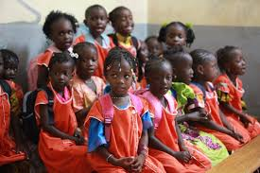
AMBITI di attività progetti EDUCAZIONE
Promozione dell’accesso alla scuola primaria e secondaria per le bambine vulnerabili ( pagamento delle rette, del materiale scolastico, supporto psicologico, ripetizioni, uniformi visite alle famiglie, pasti lampade solari etc.)
Formazioni ICT
Borse di studio
Formazioni professionali e attività generatrici di reddito per le mamme
Life skills
Campagne di informazione a livello di comunità
Supporto dei leader religiosi
Classi di alfabetizzazione per le madri
Campagne digitali ( Girl effect mobile)
Positive role models
Progetti olistici ( scuola, igiene, life skills, leadership, educazione civica e sui diritti umani etc
Video Care: http://www.care.org/work/education/girls-education
Video TUARES: www.tuares.org

Slide 52
Che cosa funziona
Frequenza delle ragazze nella scuola associata con maggiore capacità decisionale
Un aumentato accesso alle comunicazioni (ICT) può portare a un maggiore cambiamento delle norme sociali di genere
Sforzi per cambiare le norme sociali di genere fuori e dentro le istituzioni scolastiche
Azioni a vari livelli per le ragazze e i loro referenti

Slide 53
Donne e Povertà :FOrmazione , micro-Credito e Attività generatrici di reddito
Gli ultimi anni hanno visto conquiste storiche nel ridurre il numero di persone che sono poveri, rendendo la fine della povertà estrema possibile nella prossima generazione. Ciò richiede il taglio delle radici multiple di impoverimento. Uno dei più profondi è la discriminazione di genere.
Quando le donne sono povere, i loro diritti non sono tutelati. Si trovano ad affrontare ostacoli che possono essere estremamente difficili da superare. Ciò si traduce in privazioni nella propria vita e in perdite per la società in generale e l'economia, dato che è ben noto quanto la produttività delle donne sia uno dei più grandi generatori di dinamismo economico.
Se è vero che entrambi gli uomini e le donne soffrono condizioni di povertà, la discriminazione di genere implica che le donne abbiano molte meno risorse per farvi fronte. In ragione di tale discriminazione le donne quindi possono essere le ultime a mangiare, possono avere meno probabilità di accesso all'assistenza sanitaria, e di routine, di essere costrette a svolgere lavori domestici non retribuiti. Hanno opzioni più limitate di lavoro o di business. Una formazione adeguata potrebbe trovarsi fuori portata. Alcune sono costrette allo sfruttamento sessuale per sopravvivere.
E mentre le donne in generale non hanno ancora raggiunto una voce politica parità, le donne in stato di povertà devono affrontare emarginazione supplementare. Le loro voci sono raramente ascoltate, per esempio, nelle decisioni sulla gestione di una economia, o la condivisione di costi e benefici.
La Dichiarazione di Pechino e la Piattaforma d'azione, adottata da 189 Stati membri nel 1995, riflette l'urgenza con le donne e la povertà che lo rende il primo dei 12 settori critici.

Slide 54
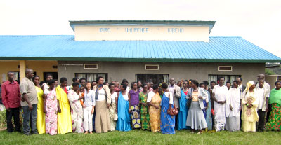
Progetti di FOrmazione , micro-Credito e Attività generatrici di reddito
Microcredito;
Formazione professionale;
Supporto a cooperative di donne;
Club a livello di comunità dove le donne, gli uomini e i giovani possono avere informazioni e discutere questioni relative alla comunità;
Aiutare a certificare le aziende che aderiscono agli standard di uguaglianza sul posto di lavoro;
Sostenere gli sforzi per rafforzare i diritti legali delle donne alla proprietà.
Video : http://beijing20.unwomen.org/en/in-focus/poverty#words

Slide 55
Partecipazione politica
Solo il 22% dei parlamentari nazionali è costituito da donne, un lento progresso dal 1995 (11.3)
Nel gennaio 2017, 10 donne sono a capo di uno stato e 9 sono a capo di un governo.
Il Ruanda ha il più alto numero di donne in parlamento (63.8 per cento dei seggi alla camera bassa).
A livello mondiale, ci sono 38 stati in cui le donne rappresentano meno del 10 per cento dei parlamentari in camere uniche o inferiori ,incluso 4camere senza nessuna donna (giugno 2016).
( http://www.unwomen.org/en/what-we-do/leadership-and-political-participation/facts-and-figures#sthash.T9pCHanC.dpuf)

Slide 56
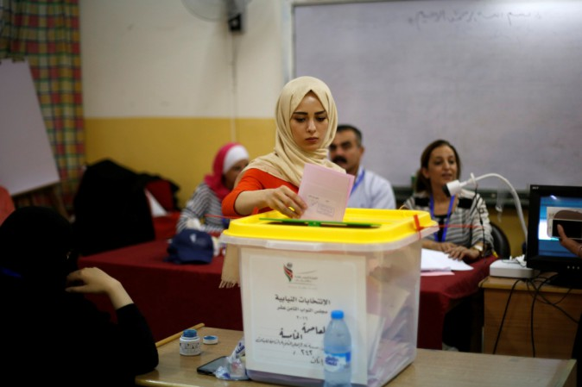
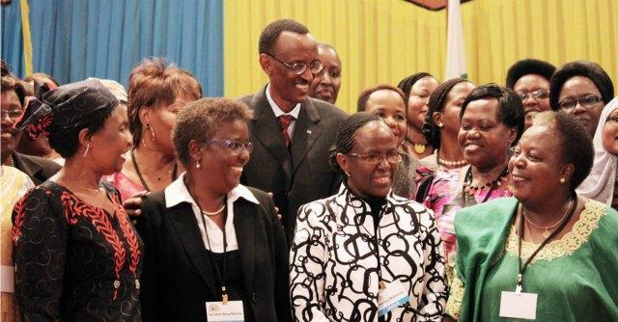
Progetti per incrementare la Partecipazione politica delle donne
Campagne di sensibilizzazione sulla uguaglianza di genere;
Formazioni alle candidate ( leadership) ;
Advocacy relativa a riforme costituzionali e legislative per assicurare un equo accesso delle donne al mondo politico;

Slide 57
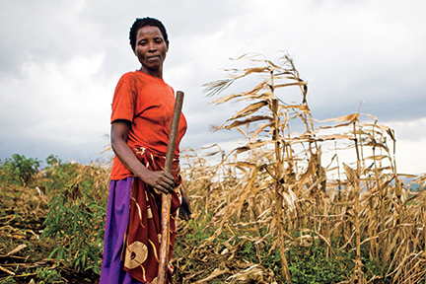
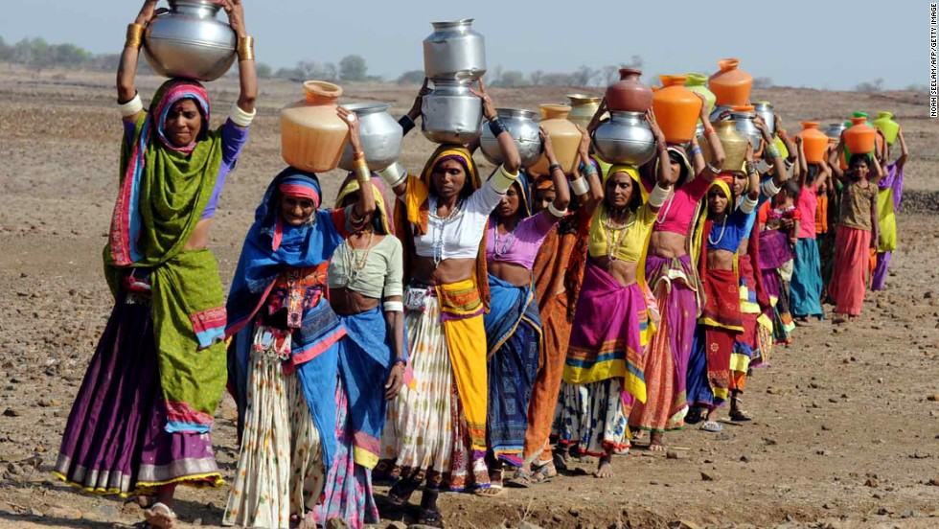
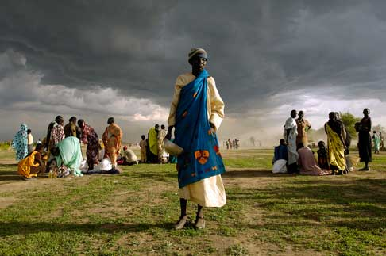
Ambiente
Le condizioni ambientali hanno un impatto diverso sulla vita di uomini e donne a causa di esistenti disparità di genere. Nel sud del mondo le donne e le ragazze hanno responsabilità di coltivazione, raccolgono acqua e carburante quindi sono strettamente dipendenti dalle risorse naturali disponibili
Uomini e donne usano le risorse in modo diverso e hanno ruoli diversi nella società. Per essere efficaci, le strategie per preservare l'ambiente devono quindi prestare molta attenzione alle disparità tra uomini e donne nell’ accesso alle risorse e alle opportunità.
Secondo uno studio del 2016, L’ Africa sta sperimentando gli impatti del cambiamento climatico, ma vi è una grande differenza nella capacità delle donne e degli uomini di far fronte in modo adeguato ai suoi effetti. In Malawi, per esempio, le donne capofamiglia hanno il doppio delle probabilità rispetto agli uomini da utilizzare la riduzione del numero di pasti che mangiano come una strategia di adattamento e risposta agli shock climatici

Slide 58
Il Genere e il cambiamento Climatico
Gli uomini e le donne contribuiscono in maniera diversa alle cause del cambiamento climatico
Gli uomini e le donne sono colpiti diversamente dagli effetti del cambiamento climatico
Le donne e gli uomini hanno diversi atteggiamenti e preferenze in termini di risposte al cambiamento climatico
Le donne e gli uomini sono diversamente influenzati dalle politiche e misure sul clima in ragione di fattori socio-economici come le disparità nelle entrate e le scelte occupazionali.

Slide 59
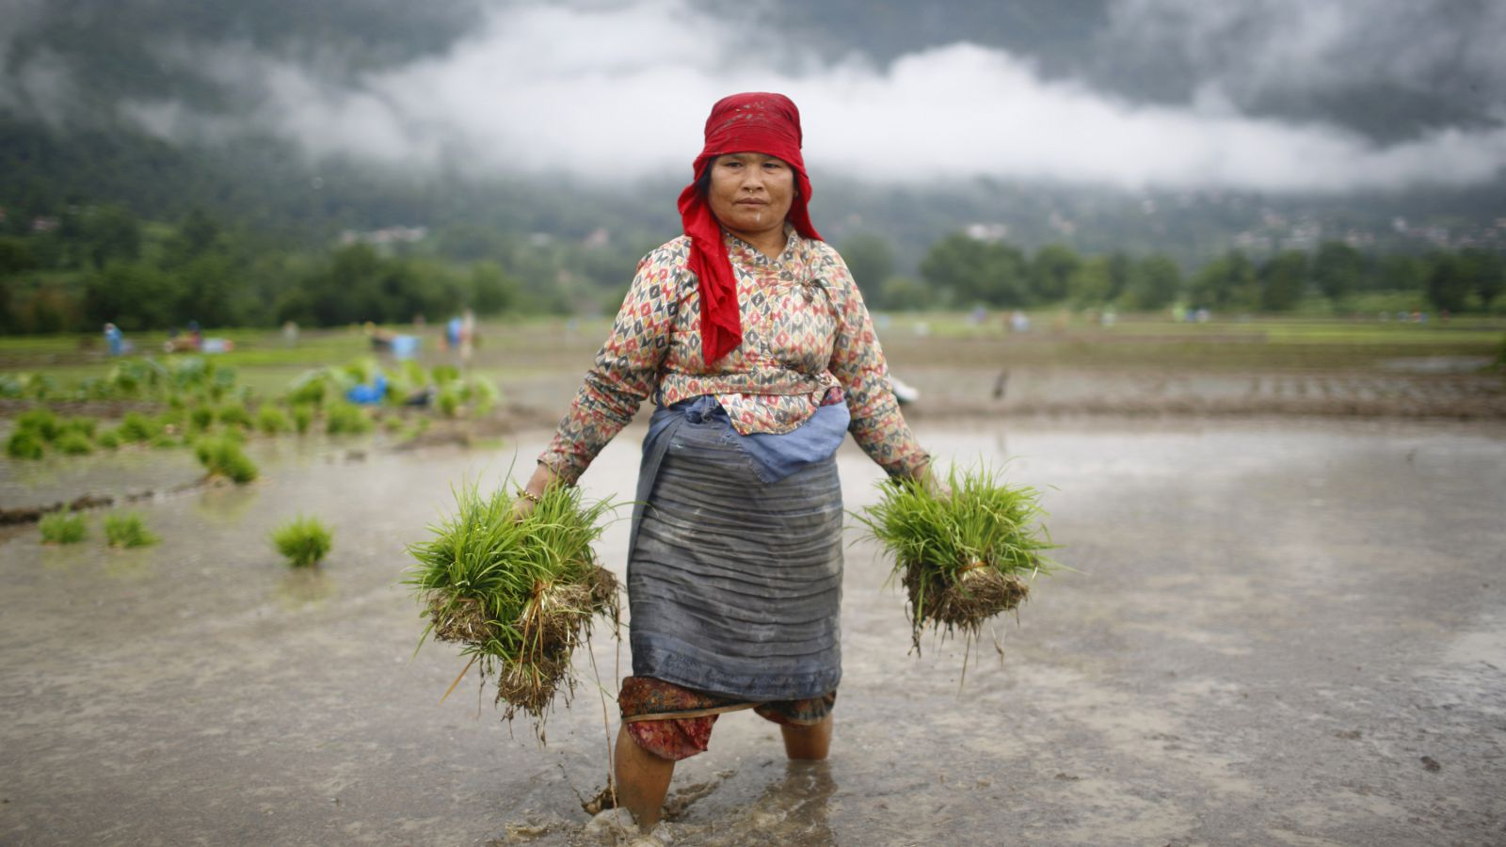
Ambiti di azione Progetti Donne & Ambiente
Progetti agricoli e sicurezza alimentare
Finanziamento di donne che svolgono lavori che sono positivi per l’ambiente ( gestione dei rifiuti solidi)
Piattaforme miranti allo scambio di informazioni e discussiooni
Accesso paritario di uomini e donne alle conoscenze e agli strumenti di gestione dei rischi associati al cambiamento climatico, e attribuzione di un ruolo decisionale alle donne nelle iniziative per accrescere la prevenzione e migliorare la gestione delle catastrofi.
Incremento dell’ accesso e controllo delle donne alle risorse naturali, nonché sostegno e valorizzazione delle loro strategie di adattamento al cambiamento climatico, al fine di ridurre la loro vulnerabilità ed ampliare le loro opportunità di sviluppo
Tutela dei diritti economici e sociali delle donne, e pagamento dei servizi ambientali da loro prodotti e valorizzare le loro conoscenze in materia di gestione delle risorse ambientali, in tutte le iniziative di mitigazione del cambiamento climatico coniugate con l’aiuto allo sviluppo (tipo CDM – Clean Development Mechanisms – o REDD- Deforestation and Forest Degradation

Slide 60
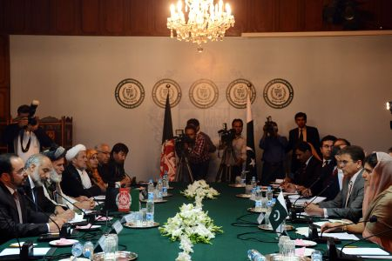
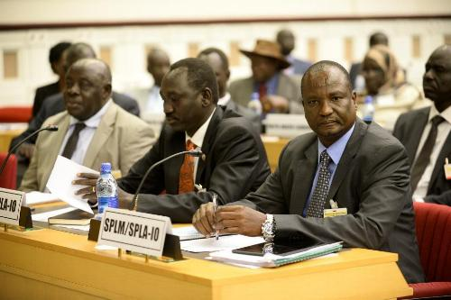
WOMEN peace &Security
I conflitti hanno conseguenze devastanti, anche in ampliamento divario tra donne e uomini. Le donne spesso hanno meno risorse per proteggere se stessi e, con i bambini, spesso costituiscono la maggioranza delle popolazioni sfollate e rifugiate. tattiche di guerra, come la violenza sessuale specificamente loro bersaglio. Anche se le donne hanno portato movimenti per la pace e guidato il recupero comunità dopo il conflitto, sono quasi del tutto assenti dalle trattative di pace. Esclusione da limiti di ricostruzione accesso alle opportunità di recuperare, per ottenere giustizia per le violazioni dei diritti umani, e di partecipare a plasmare le leggi riformate e le istituzioni pubbliche.
La comunità internazionale ha riconosciuto che la partecipazione delle donne è fondamentale per raggiungere e mantenere la pace. Le donne sono dimostrati agenti di cambiamento, e dovrebbe essere in grado di fare ancora di più. Nel 2000, il Consiglio di Sicurezza delle Nazioni Unite ha approvato la storica risoluzione 1325 sulle donne, la pace e la sicurezza. Si chiede alle donne di partecipare alla costruzione della pace, essere meglio protetti da violazioni dei diritti umani, e di avere accesso alla giustizia e ai servizi per eliminare la discriminazione.
1820, 1888, 1889, 1960, 2106, 2122 and 2242 sono risoluzioni di supporto alla 1325

Slide 61
Attività nel settore Women Peace and security
Ricerca/studi
Lavoro con le coalizioni delle donne per la pace per prepararle a prendere parte ai processi di pace
Attività miranti a individuare la violenza contro le donne e a porvi fine
Messa a disposizione di expertise di genere durante i negoziati
Tentativi di aumentare la partecipazione delle donne ai negoziati di pace formali e informali , mostrando ai mediatori e alle parti in conflitto l’importanza strategica di lungo periodo derivante dalla inclusione delle donne nei negoziati
Scambio di buone pratiche a livello regionale

Slide 62
Il Consiglio d’Europa
Da non confondere con
il Consiglio Europeo
Istituzione dell'Unione europea, composta dai capi di Stato e di governo degli Stati membri e dal Presidente della Commissione europea, volta alla pianificazione delle politiche comunitarie.
Unione Europea:
L'UE annovera, ad oggi, 27 Stati membri che hanno delegato parte della loro sovranità al fine di consentire di prendere decisioni democratiche a livello comunitario su questioni di interesse comune. Nessun paese ha mai aderito all'UE senza prima aver fatto parte in quanto membro del Consiglio d'Europa.

Slide 63
IL Consiglio Europa: la Principale organizzazione di difesa dei Diritti Umali del continente

Slide 64
SEDE : STrasburgo

Slide 65
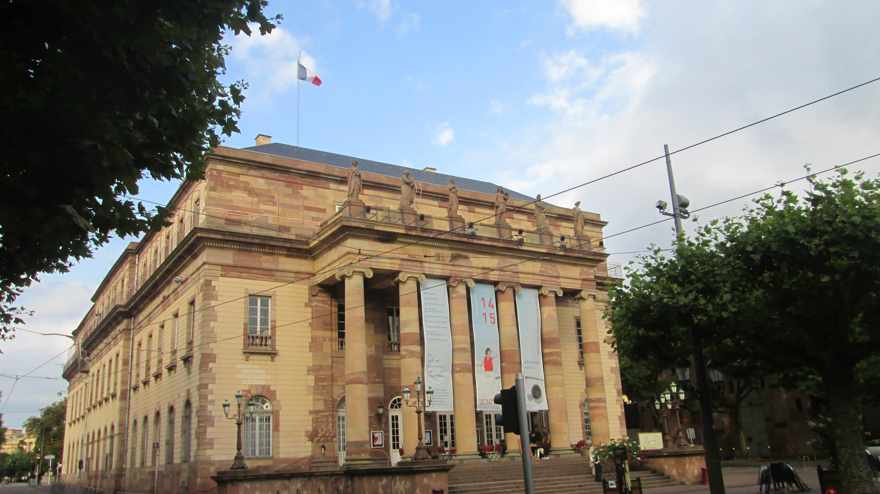
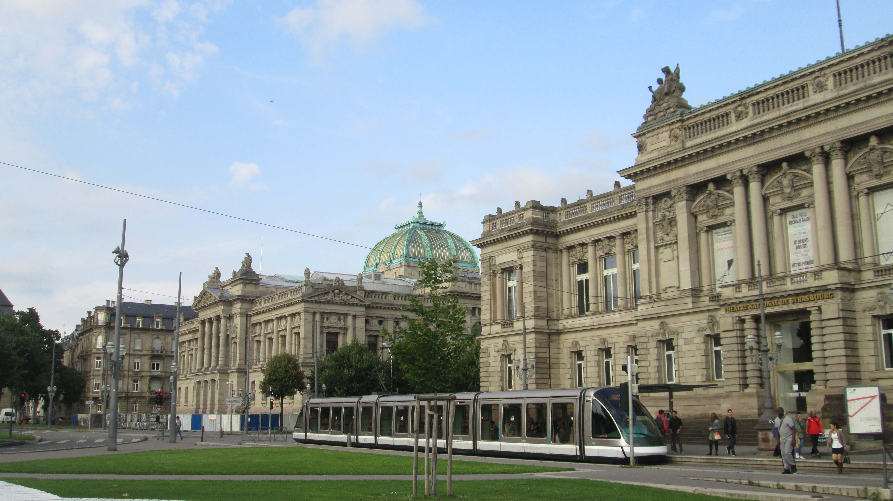
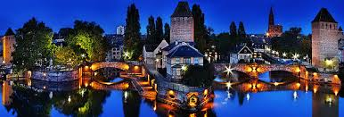

Slide 66
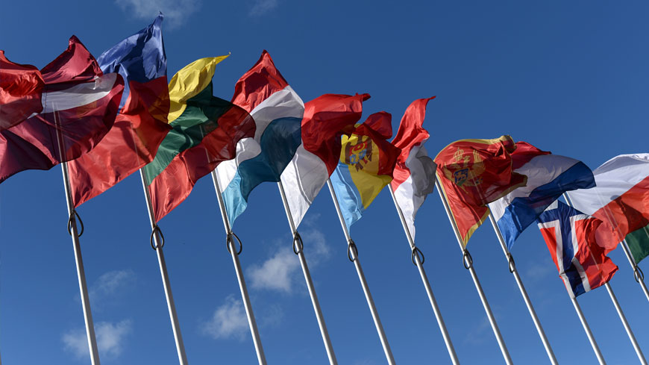
Il Consiglio D’EUROPA Include 47 Stati Membri Tra cui gli stati Membri della Unione Europea

Slide 67
il Consiglio D’EUROPA
Il Consiglio d'Europa si distingue dall'Unione europea composta da 27 stati. Tuttavia, mai alcuno stato ha aderito all'Unione senza appartenere prima di tutto al Consiglio d'Europa.
5 paesi hanno lo status di osservatore presso il Consiglio d'Europa: la Santa Sede, gli Stati Uniti, il Canada, il Giappone e il Messico.
I 47 Stati membri del Consiglio d'Europa costituiscono una zona senza pena di morte. Dal 1985, l'abolizione della pena di morte è condizione preliminare per l'adesione al Consiglio d'Europa.

Slide 68
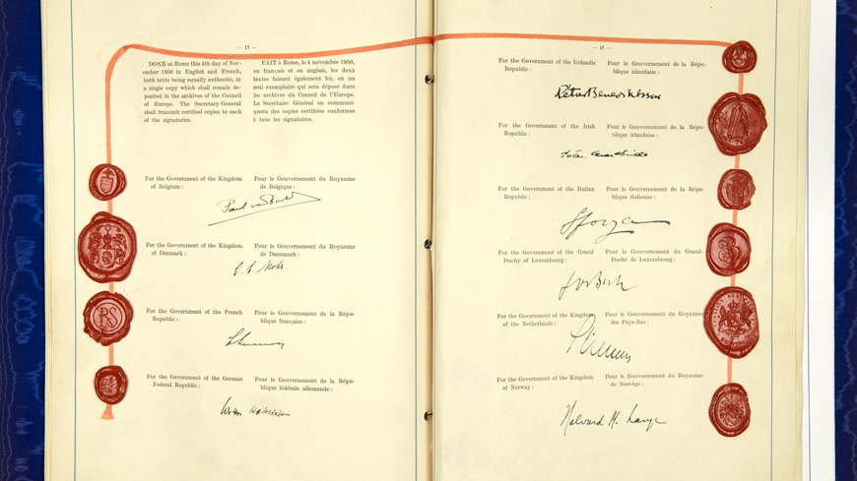
ConvEnzione Europea dei Diritti dell’UOMO
Tutti gli Stati membri del Consiglio d'Europa sono segnatari della Convenzione europea dei diritti dell'uomo, un trattato concepito per proteggere i diritti umani, la democrazia e lo stato di diritto

Slide 69
La Corte Europea dei Diritti dell’ Uomo
La Corte Europea dei Diritti dell’uomo supervisiona l’attuazione della Convenzione Europea dei Diritti dell’uomo negli Stati membri

Slide 70
ISTITUZIONI
Comitato dei Ministri
Segretario generale
Vice Segretario generale
Assemblea parlamentare
Corte europea dei diritti dell'uomo
Congresso dei poteri locali e regionali
Commissario per i diritti umani
Conferenza delle OING

Slide 71
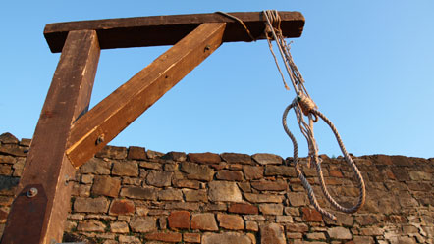
OBIETTIVI
Abolizione della pena di morte
Il Consiglio d’Europa ha svolto un ruolo pioneristico nella lotta contro l’abolizione della pena capitale, la quale non trova spazio nelle società democratiche. Nell’aprile del 1983, è stato adottato il Protocollo n. 6 della Convenzione europea dei diritti dell’uomo che abolisce la pena di morte, seguito nel maggio 2002 dal Protocollo n. 13 sull’abolizione in ogni circostanza.
Il Consiglio d’Europa ha reso l’abolizione della pena di morte una precondizione per l’accesso. Non sono state effettuate esecuzioni in nessuno dei 47 Stati membri dell’Organizzazione dal 1997.

Slide 72
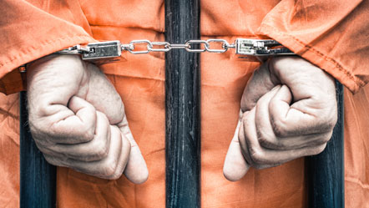
OBIETTIVI
Rafforzamento dei diritti umani
Tutti i paesi che fanno parte del Consiglio d’Europa accettano di essere soggetti a meccanismi di controllo indipendenti che valutano la conformità ai diritti umani e alle pratiche democratiche.
Uno di questi è il Comitato europeo per la prevenzione della tortura del Consiglio d’Europa che effettua regolarmente visite non annunciate in luoghi di detenzione nei 47 Stati membri (carceri, stazioni di polizia, centri di detenzione per cittadini stranieri) per valutare il modo in cui vengono trattate le persone private della propria libertà.
Da parte sua, il Comitato europeo dei diritti sociali verifica che i diritti ad alloggio, salute, istruzione, occupazione e libertà di movimento, garantiti dalla Carta sociale europea, siano rispettati dai paesi coinvolti.
Un altro esempio è il Gruppo di stati contro la corruzione (GRECO) che individua lacune nelle politiche anti-corruzione nazionali e che incoraggia gli stati a intraprendere riforme legislative, istituzionali e amministrative necessarie. Le proprie valutazioni sono basate sulle principali convenzioni del Consiglio d’Europa.

Slide 73
OBIETTIVI
Non discriminazione e lotta contro il razzismo
La Convenzione europea dei diritti umani proibisce ogni sorta di discriminazione da parte di autorità pubbliche, per qualunque ragione. Il Consiglio d’Europa intraprende varie attività per proteggere le minoranze, inclusa la più grande minoranza presente in Europa, i Rom.
L’Alleanza europea di città e regioni per l’inclusione dei Rom, per esempio, è un’iniziativa del Congresso dei poteri locali e regionali del Consiglio d’Europa. Un risultato visibile dell’Alleanza è il progetto Romact condotto congiuntamente all’Unione europea.
Da parte sua, la Commissione europea contro il razzismo e l’intolleranza analizza tali problemi specifici e pubblica regolarmente delle raccomandazioni per i 47 Stati membri del Consiglio d’Europa.
Il Consiglio d’Europa svolge inoltre un ruolo guida nella lotta contro la discriminazione fondata sull’orientamento sessuale o l’identità di genere.
Per ultimo, la Convenzione quadro per la protezione delle minoranze nazionali fornisce un meccanismo di monitoraggio che valuta e migliora la protezione delle minoranze nei paesi coinvolti.

Slide 74
OBIETTIVI
Rispetto della libertà d’espressione
Non ci può essere vera democrazia senza libertà d’espressione e senza media liberi e pluralisti. La giurisdizione della Corte europea dei diritti dell’uomo assicura ampia protezione alla stampa, specialmente riguardo la natura confidenziale delle fonti dei giornalisti. Secondo la Corte, l’assenza di tale protezione potrebbe scoraggiare le fonti ad aiutare la stampa a informare la gente riguardo argomenti di interesse pubblico.
Il diritto alla libertà di espressione si applica inoltre anche ai nuovi mezzi di comunicazione, tra cui Internet. Il Consiglio d’Europa si adopera costantemente in difesa di tale diritto, prendendo in considerazione qualsiasi sviluppo.
Aiuta molti dei suoi Stati membri a migliorare la legislazione e le politiche sulla libertà di espressione e di stampa. Corsi di formazione e visite di studio vengono altresì organizzati per i professionisti del settore.

Slide 75
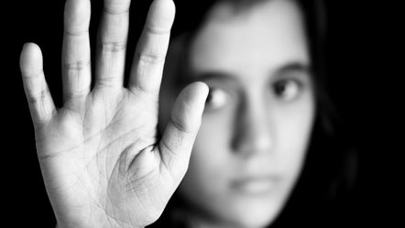
Obiettivi
Uguaglianza di genere
Nell’ambito della giustizia e della democrazia, l’uguaglianza di genere è ora considerata importante per la crescita economica dei paesi. Lo scopo dei principali strumenti del Consiglio d’Europa è combattere ogni forma di discriminazione nei confronti delle donne e promuovere il loro ruolo nella società.
La Convenzione del Consiglio d’Europa sulla prevenzione e la lotta contro la violenza nei confronti delle donne, che costituisce un passo in avanti decisivo in questo ambito, si basa sul presupposto che tale violenza non possa essere eliminata definitivamente a meno che non ci si sforzi a raggiungere maggiore uguaglianza tra donne e uomini.

Slide 76
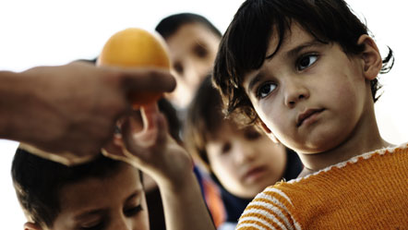
OBIETTIVI
Protezione dei diritti dei bambini
I bambini sono vulnerabili e dipendono dagli adulti per quasi tutte le loro necessità. L’obiettivo del programma del Consiglio d’Europa rivolto ai bambini è di proteggere i loro diritti, prevenire ogni sorta di violenza nei loro confronti, assicurare che i criminali vengano perseguiti e promuovere la partecipazione dei bambini nelle decisioni che li riguardano.
Pertanto la Convenzione per la protezione dei bambini contro lo sfruttamento e gli abusi sessuali è il primo strumento che criminalizza l’abuso sessuale dei bambini, anche a casa o in famiglia. La convenzione è entrata in vigore il 1° luglio 2010.
Inoltre, il Consiglio d’Europa ha adottato linee guida per migliorare l’accesso dei bambini alla giustizia.

Slide 77
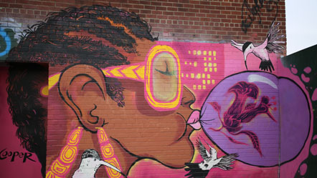
Obiettivi
Difesa della diversità culturale
A seguito dell’adozione nel 2008 del “Libro bianco sul dialogo interculturale”, il Consiglio d’Europa ha dato inizio a diversi programmi per la formazione degli insegnanti, la protezione delle minoranze e la coesione sociale, tra cui un dialogo annuale con le comunità religiose e i rappresentanti di credi non religiosi. Una Rete di Città Interculturali aiutano le città membri a gestire la diversità culturale e favorire l’integrazione e l’interazione tra gruppi eterogenei nei luoghi pubblici per promuovere la coesione. Elabora inoltre strumenti per risolvere i conflitti culturali.
Per incoraggiare la comprensione interculturale, il Consiglio d’Europa mette a disposizione programmi e mezzi per migliorare l’insegnamento delle lingue.

Slide 78
OBIETTIVI
Osservazione delle elezioni
Attraverso le attività di consulenza e osservazione, l’Assemblea parlamentare del Consiglio d’Europa e altre istituzioni europee, come l’OSCE, aiutano a garantire elezioni libere e democratiche in tutto il continente.
Il Congresso dei poteri locali e regionali osserva periodicamente le elezioni locali e regionali nei 47 Stati membri del Consiglio d’Europa. Le missioni di osservazione riguardano tutto il processo elettorale e completano le attività di monitoraggio con la Carta europea dell’autonomia locale.
Inoltre, per promuovere un corretto svolgimento delle elezioni, il Consiglio d’Europa elabora programmi di assistenza per le riforme fondamentali riguardanti la legislazione elettorale, per l’elaborazione di liste elettorali e per la formazione di osservatori nazionali e funzionari elettorali.

Slide 79
OBIETTIVI
Educazione ai diritti umani e alla democrazia
La democrazia si estende anche alla partecipazione attiva pubblica nella vita comunitaria, specialmente nelle attività della società civile. Il Consiglio d’Europa sviluppa strategie e strumenti per promuovere l’educazione ai diritti umani e alla democrazia. La Carta del Consiglio d’Europa sull’educazione alla cittadinanza democratica e ai diritti umani indica come mettere tali valori in pratica.
Più di 5.000 responsabili di giovani vengono formati ogni anno presso i centri per la gioventù del Consiglio d’Europa a Budapest e Strasburgo. I corsi forniti producono un effetto a cascata: i responsabili trasmettono quanto appreso ai membri delle associazioni. Più di 15.000 giovani traggono vantaggio dai progetti sostenuti dalla Fondazione europea per la gioventù per la promozione della comprensione, della tolleranza e della solidarietà.

Slide 80
Obiettivi
Qualità dei medicinali e cura della salute
Il Consiglio d’Europa è stato in grado di istituire un’unica agenzia europea per i medicinali che stabilisce gli standard di qualità per le sostanze utilizzate nella produzione di prodotti farmaceutici. La Farmacopea europea riunisce 37 Stati membri e l’Unione europea. Ci sono numerosi stati osservatori oltre all’OMS e alla Taiwan Food and Drug Administration che detengono anch’essi lo status di osservatore.
Il lavoro del Consiglio d’Europa comprende inoltre ambiti specifici come la trasfusione di sangue e il trapianto di organi.
La Direzione europea della qualità dei medicinali e cura della salute (EDQM) è responsabile di tutte queste attività.
Grazie alla Convenzione “Medicrime”, aperta anche agli stati non europei, è ora possibile considerare come atti criminali la distribuzione e la vendita (anche su Internet) di prodotti medicinali contraffatti che causano danni alla salute.

Slide 81
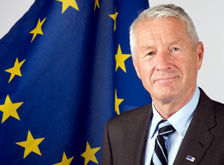
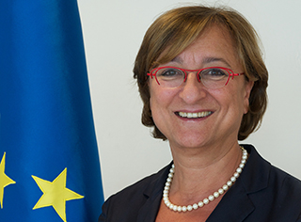
FUNZIONAMENTO
Il
Il Segretario generale (Thorbjørn Jagland)
Designato dall'Assemblea parlamentare con mandato quinquennale a capo dell'Organizzazione, il Segretario generale è responsabile della pianificazione strategica e della conduzione delle attività e del bilancio del Consiglio d'Europa. Dirige e rappresenta l'Organizzazione.
Il Vice Segretario generale (Gabriella Battaini Dragone) è allo stesso modo eletto dall'Assemblea parlamentare per un mandato di cinque anni, nel corso di un'elezione distinta.

Slide 82
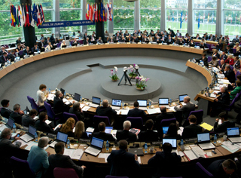
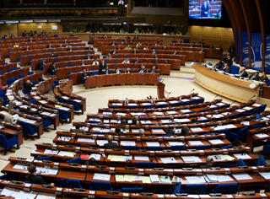
FUNZIONAMENTO
Il Comitato dei Ministri
Organo decisionale del Consiglio d'Europa, è composto dai Ministri degli Affar i esteri di tutti gli Stati membri o dai loro delegati permanenti a Strasburgo. Il Comitato dei Ministri determina la politica dell'Organizzazione, approva il suo bilancio ed il programma di attività.
L'Assemblea parlamentare (APCE)
L'Assemblea parlamentare riunisce 324 membri dei parlamenti dei 47 Stati membri; l'Assemblea elegge il Segretario generale, il Commissario per i diritti umani e i giudici della Corte europea dei diritti dell'uomo; fornisce un forum democratico di dibattito e osserva le elezioni; le commissioni svolgono un ruolo importante nell'esaminare le questioni di attualità.

Slide 83
FUNZIONAMENTO
La Corte europea dei Diritti dell'Uomo
Organo giudiziario permanente che garantisce ad ogni cittadino europeo i diritti sanciti dalla Convenzione europea dei Diritti dell'Uomo. Tutti gli Stati e gli individui, a prescindere dalla propria nazionalità, possono adire alla Corte. I 47 Stati membri del Consiglio d'Europa sono Parti della Convenzione.

Slide 84
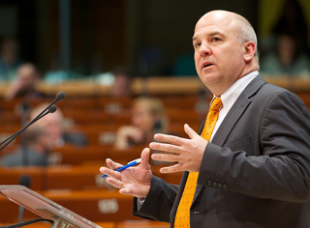
FUNZIONAMENTO
Il Commissario per i diritti umani (Nils Muiznieks)
Il Commissario per i diritti umani lavora in maniera indipendente e attira l'attenzione su questioni relative alle violazioni dei diritti umani.
La Conferenza delle OING
Composta da circa 400 Organizzazioni internazionali non governative (OING), la Conferenza crea un legame profondo tra la rappresentanza politica e i cittadini, dando altresì voce alla società civile nell'ambito del Consiglio d'Europa. Le attività dell'Organizzazione beneficiano ampiamente delle competenze delle OING, nonché della loro vicinanza rispetto ai cittadini europei.

Slide 85
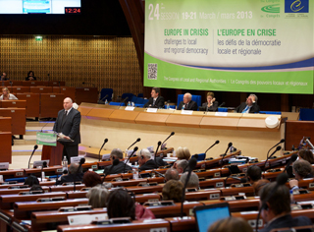
FUNZIONAMENTO
Il Congresso dei poteri locali e regionali
Il Congresso dei poteri locali e regionali è incaricato di rafforzare la democrazia locale e regionale. Comprende 636 eletti che rappresentano oltre 200.000 collettività territoriali.
La Cooperazione Globale
Il Consiglio d'Europa lavora in stretto partenariato con l'Unione europea, e coopera con le Nazioni Unite, l'Organizzazione per la sicurezza e la cooperazione in Europa, e con paesi partner del proprio vicinato e del resto del mondo.

Slide 86
Attività del consiglio d’Europa per promuovere la parità di genere
Strategia 2014-2017
5 obiettivi
1. La lotta contro gli stereotipi di genere e il sessismo;
2. Prevenire e combattere la violenza contro le donne;
3. Garantire un accesso paritario delle donne alla giustizia;
4. Il raggiungimento di partecipazione equilibrata delle donne e degli uomini nel processo decisionale politico e pubblico;
5. il raggiungimento del gender mainstreaming in tutte le politiche e le misure
Il gender mainstreaming è la (ri) organizzazione, il miglioramento, lo sviluppo e la valutazione dei processi politici, affinché la prospettiva della parità di genere sia incorporato in tutte le politiche a tutti i livelli e in tutte le fasi, dagli attori normalmente coinvolti nel processo decisionale

Slide 87
La convenzione di Istanbul (11 Maggio 2011): UN GOLDEN STANDARD
La Convenzione sulla prevenzione e la lotta contro la violenza nei confronti delle donne e la violenza domestica ha aperto la strada per la creazione di un quadro giuridico a livello paneuropeo per proteggere le donne contro ogni forma di violenza, e prevenire, perseguire ed eliminare la violenza contro le donne e la violenza domestica.
La Convenzione stabilisce inoltre un meccanismo di monitoraggio specifico ("GREVIO"), al fine di garantire l'effettiva attuazione delle sue disposizioni da parte delle Parti.
La Convenzione è stata aperta alla firma degli Stati membri a Istanbul l’11 maggio del 2011, degli Stati non membri che hanno partecipato alla sua elaborazione e dell'Unione europea, così come all'adesione degli altri Stati non membri.
La Convenzione è entrata in vigore il 1 Agosto 2014 in seguito alla ratifica di 10 Stati.
Attualmente è stata ratificata da 22 stati ( 21 stati hanno firmato ma non ratificato)

Slide 88
La CONVENZIONE DI ISTANBUL
La Convenzione sulla prevenzione e la lotta contro la violenza nei confronti delle donne e la violenza domestica stabilisce chiaramente che ogni forma di violenza nei confronti delle donne non può più essere considerata come una questione privata e che gli stati hanno l'obbligo di prevenire tale violenza, di proteggere le vittime e di sanzionarne gli autori.
Quando ratificano la Convenzione, gli Stati hanno dunque l’obbligo di:
Cambiare le loro leggi
Introdurre misure concrete
Stanziare risorse
Al fine di creare una zona a TOLLERANZA ZERO nei confronti delle violenza contro le donne e la violenza domestica.

Slide 89
La Convenzione di Istanbul
La Convenzione di Istanbul chiede agli Stati di assicurare sicurezza e supporto alle vittime per ricostruire la loro vita:
Linea telefonica di sostegno nazionale e gratuita
Case rifugio in numero sufficiente
Counselling medico e psicologico
Supporto nelle questioni domestiche e finanziarie
Supporto nella ricerca di un impiego

Slide 90
La Convenzione di Istanbul
La Convenzione di Istanbul chiede agli Stati di proteggere le vittime a rischio introducendo:
Misure urgenti di allontanamento imposte dal giudice (Emergency barring orders)
Ordinanze di ingiunzione o protezione (Restraining & protection orders)
Valutazione e gestione dei rischi

Slide 91
La Convenzione di Istanbul
La Convenzione di Istanbul chiede agli Stati di investire in misure di prevenzione:
gestire alla radice il problema della violenza contro le donne, la disuguaglianza e la discriminazione.
Cambiare gli atteggiamenti (ruoli di genere e stereotipi) anche con la collaborazione dei media e del settore privato.
Emancipazione e autodeterminazione (Empowerment) delle donne
Coinvolgimento degli uomini e dei ragazzi
Supporto alle ONG e al loro lavoro al servizio delle vittime di violenza

Slide 92
Le MUTIlaZIONI Genitali FEMMINILI (MGF)
La mutilazione genitale femminile comprende “una serie di pratiche che prevedono la totale o parziale rimozione oppure la modificazione dei genitali esterni per ragioni di ordine non medico”. La procedura può essere effettuata con strumenti non sterilizzati, di fortuna o rudimentali

Slide 93
Le giustificazioni dietro alle MUTIlaZIONI Genitali FEMMINILI (MGF)
Le ragioni per cui vengono eseguite le mutilazioni genitali femminili variano da una regione all'altra, così come nel corso del tempo, e comprendono un mix di fattori socio-culturali che influenzano le famiglie e le comunità. I motivi più comunemente citati sono di carattere:
Sociale (Convenzione sociale necessaria per assicurare il matrimonio
Culturale ( ritenuta necessaria ad assicurare la fedeltà prematrimoniale)
Estetico (idea di bellezza femminile associata con la concezione di femminilità e modestia e il fatto che le donne sono considerate più belle e pulite dopo la escissione etc.)
Religioso (Anche se non c’è nessuna prescrizione religiosa sull’argomento, i praticanti spesso credere che la pratica ha il supporto religiosa

Slide 94
Le MUTIlaZIONI Genitali FEMMINILI (MGF)
La terminologia relativa a questa pratica ha subito una serie di importanti evoluzioni :“circoncisione femminile”, mutilazione genitale femminile. escissione etc.
Il fenomeno è espressione di una disparità di genere profondamente radicata che assegna alle bambine e alle donne una posizione subalterna, con gravi conseguenze fisiche e sociali.
Violazione grave dei diritti umani
E’ una forma di violenza contro le donne/violenza basata sul genere
Discriminazione intersezionale: genere, età, etnia
Quattro tipi di MGF secondo la classificazione del 2007 da parte delle UN
Le MGF sono praticate su bambine e donne da 0 a 15 anni a seconda delle tradizione e dei contesti (talvolta anche su donne adulte)
Sono 200 milioni le bambine /donne che hanno subito le MGF in 30 paesi in Africa ed Asia, più della metà vivono in soli 3 paesi : Indonesia, Egitto e Etiopia (UNICEF; 2016)

Slide 95
Le ESCISSIONI/MUTIlaZIONI Genitali FEMMINILI (MGF)
Nella maggior parte dei paesi , la maggior parte delle ragazze sono state escisse prima dei 5 anni. In Yemen, l’85 per cento delle vittime è stata escissa nella prima settimana di vita.
La prevalenza delle MGF varia molto a seconda dei paesi
Con l’aumentare della disponibilità dei dati sulla estensione delle MGF, aumenta anche il numero conosciuto delle ragazze e donne che sono state escisse.

Slide 96
Le conseguenze delLe ESCISSIONI/MUTIlaZIONI Genitali FEMMINILI (MGF)
Le Bambine, ragazze e donne che subiscono le E/MGF devono fare i conti con rischi gravi e irreversibili per la loro salute, oltre a pesanti conseguenze psicologiche.
Le conseguenze delle FGM dipendono dal tipo di operazione praticata (l'infibulazione ha chiaramente conseguenze più gravi), dalla capacità e dall'esperienza dell'operatrice, dalle condizioni igieniche nelle quali viene praticata l'operazione, la cooperazione e la salute della bambina al momento dell'operazione.
L'infibulazione può creare problemi per i medici. Infatti è pressoché impossibile praticare un esame pelvico, per cui risulta molto difficile, se non impossibile, valutare una gravidanza o diagnosticare alcune malattie. Se l'apertura lasciata dall'infibulazione risulta molto stretta, è inoltre impossibile prevenire le infezioni all'apparato riproduttivo. Anche il pap test è impossibile da effettuare, per cui diventa impossibile diagnosticare alcuni tipi di tumore.
La E/MGF compromette in maniera irreversibile l’integrità fisica di una bambina e donna. Nei casi più estremi, la E/MGF può violare il diritto alla vita di una bambina o di una donna. Spesso i decessi sono dovuti a perdite di sangue gravi e non controllate, oppure a infezioni successive all’intervento. Inoltre, la E/MGF può essere un fattore contributivo o causale della morte della madre durante il parto. Il tasso di mortalità delle bambine e delle donne che subiscono la E/MGF è sconosciuto, dato che le registrazioni sono poche e i casi di morti dovute alla E/MGF sono raramente denunciati come tali. (UNICEF)

Slide 97
Percentuali relative alle ragazze e donne che hanno subito la MGF (2004-2015) (UNICEF)

Slide 98
Le MUTIlaZIONI Genitali FEMMINILI (MGF)
La maggior parte delle persona nei paesi dove I dati sono stati raccolti pensa che la pratica dovrebbe terminare

Slide 99
Le MUTIlaZIONI Genitali FEMMINILI (MGF)
C’e stato un declino complessivo della prevalenza di MGF nelle ultime tre decadi , tuttavia non tutti i paesi hanno registrato progressi e il ritmo del declino non è stato uniforme.
Il progresso registrato non à sufficiente a tenere il passo con l’aumento della crescita della popolazione

Slide 100
La Convenzione di Istanbul e le MGF
ART 38:
Le Parti adottano le misure legislative o di altro tipo necessarie per perseguire penalmente i seguenti atti intenzionali:
a) l’escissione, l’infibulazione o qualsiasi altra mutilazione della totalità o di una parte
delle grandi labbra vaginali, delle piccole labbra o asportazione del clitoride;
b) costringere una donna a subire qualsiasi atto indicato al punto a, o fornirle i mezzi a
tale fine;
c) indurre, costringere o fornire a una ragazza i mezzi per subire qualsiasi atto enunciato
al punto a.

Slide 101
La Convenzione di Istanbul e le MGF
Applicazione della Convenzione e dell’approccio delle 4 P: prevenzione, protezione, punizione e politiche integrate.
Esempio: Prevenzione
Art 12. par 1.
Le Parti adottano le misure necessarie per promuovere i cambiamenti nei comportamenti socio-culturali delle donne e degli uomini, al fine di eliminare pregiudizi, costumi, tradizioni e qualsiasi altra pratica basata sull'idea dell'inferiorità della donna o su modelli, stereotipati dei ruoli delle donne e degli uomini.
Art 12. par 3
Tutte le misure adottate ai sensi del presente capitolo devono prendere in considerazione e soddisfare i bisogni specifici delle persone in circostanze di particolare vulnerabilità, e concentrarsi sui diritti umani di tutte le vittime
Art 12.par 4
Le Parti adottano le misure necessarie per incoraggiare tutti i membri della società, e in
particolar modo gli uomini e i ragazzi, a contribuire attivamente alla prevenzione di ogni
forma di violenza che rientra nel campo di applicazione della presente Convenzione.

Slide 102
La Convenzione di Istanbul e le MGF
Art 12. par 5
Le Parti vigilano affinché la cultura, gli usi e i costumi, la religione, la tradizione o il cosiddetto "onore" non possano essere in alcun modo utilizzati per giustificare nessuno degli atti di violenza che rientrano nel campo di applicazione della presente Convenzione.
Art 12. par 6
Le Parti adottano le misure necessarie per promuovere programmi e attività destinati ad aumentare il livello di autonomia e di emancipazione delle donne.

Slide 103
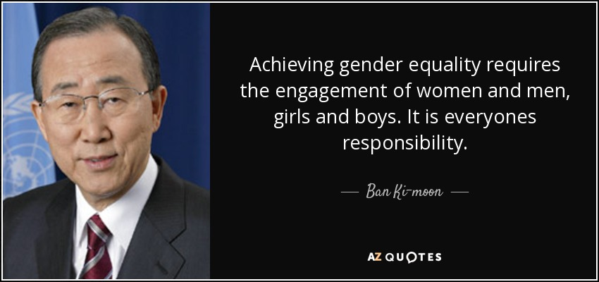
La Cooperazione all sviluppo e la parità di genere
Grazie!
camillalandini@gmail.com

